Slide 1
APPER I FACILITY MANAGEMENT:
HVILKE MULIGHETER FINNES I DAG?
ANDREAS LINDLAND
MARKEDSKOORDINATOR, TOMAGRUPPEN

Slide 2
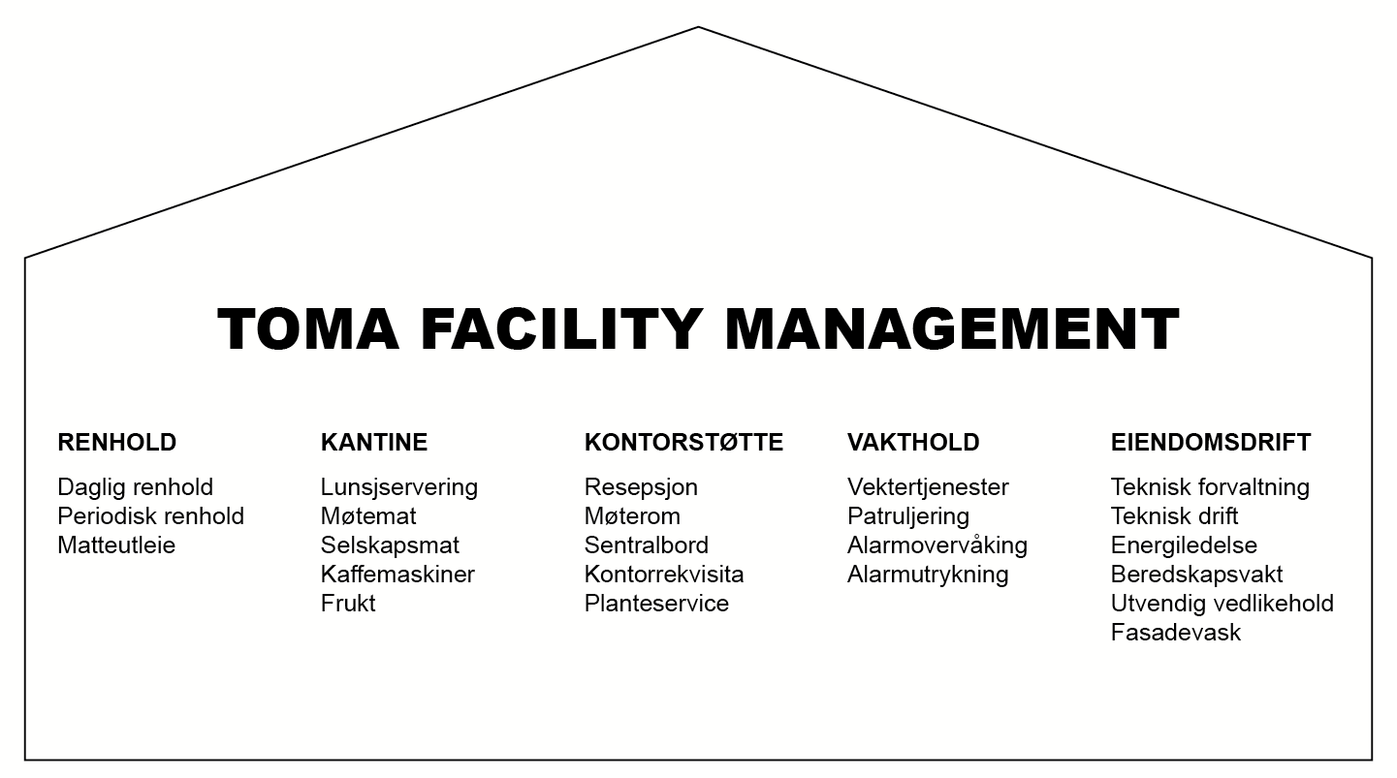

Slide 3
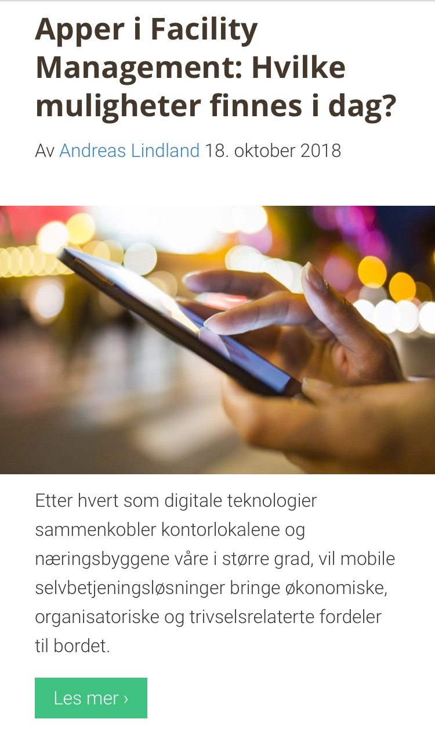
TOMABLOGGEN.no
En blogg om Facility Management
Faglig påfyll
Trender
Effektivisere og optimalisere drift av ditt næringsbygg eller kontorlokale
Ukentlig oppdatering

Slide 4
APPER I FACILITY MANAGEMENT: HVILKE MULIGHETER FINNES I DAG?
Hvorfor app?
FM-leverandører lanserer egne apper
Skreddersydd app for hver tjeneste eller «alt i ett»-løsning
White Label
Ingen Smartbygg i 2018 uten app

Slide 5
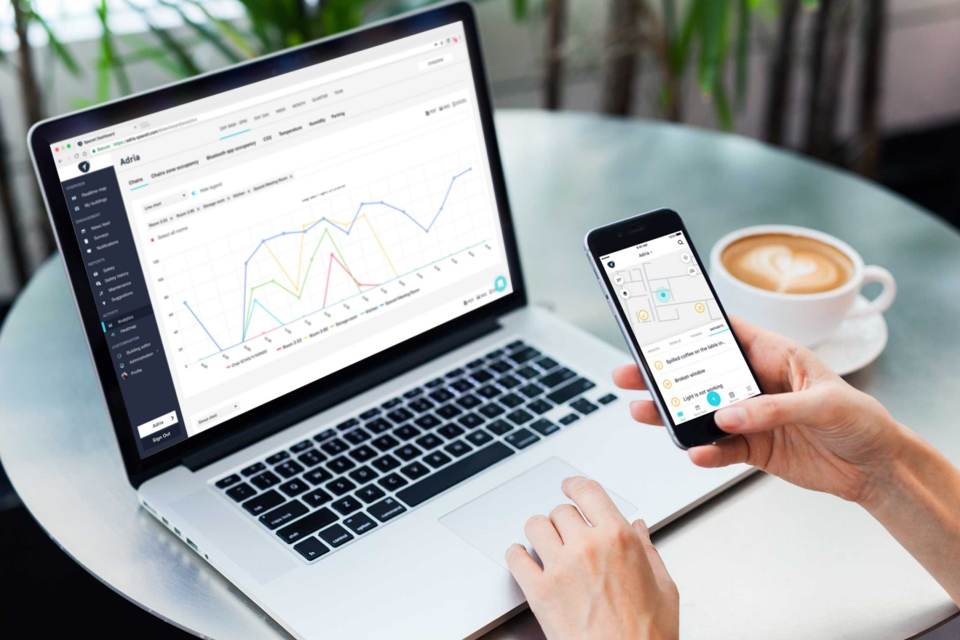
ANALYSE AV PLASSBRUK
Sammenstill data om plassbruk i kontorlokalet
Hvilke arbeidsplasser er mye og lite brukt?
Effektivisere arealbruken

Slide 6
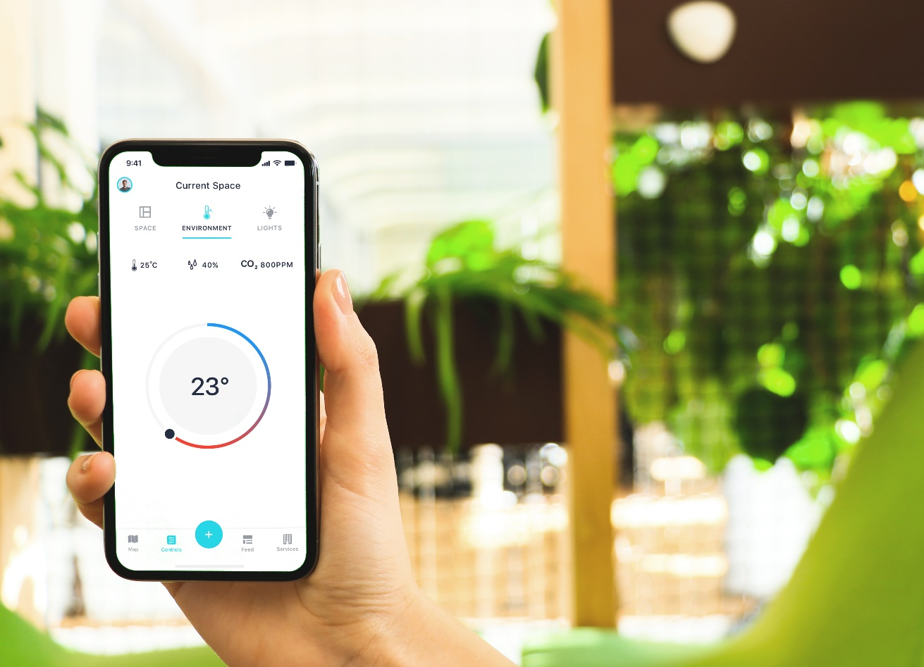
ANALYSE OG STYRING AV INNEKLIMA
Sensorer for inneklima holder kontroll på lokalet: - Temperatur - Luftfuktighet - CO2
Fryser du? Sjekk appen og flytt deg til et varmere område i lokalet
Er inneklimaet i tråd med kravene i leieavtalen?

Slide 7
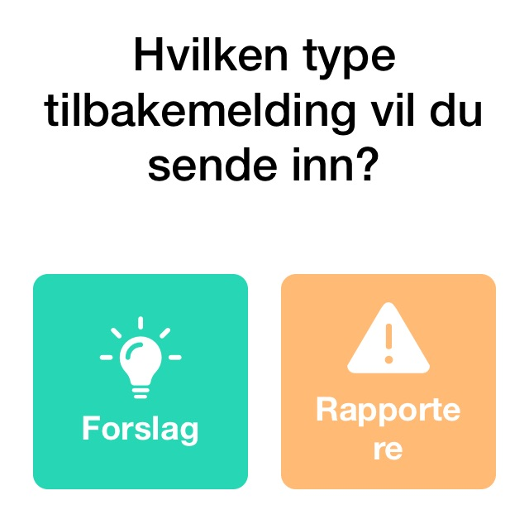
AVVIKSRAPPORTERING OG TILBAKEMELDINGER
Rask og effektiv kommunikasjon ved avvik - Få varsel på epost eller sms
Har du et forslag til forbedring eller endring – meld inn!

Slide 8
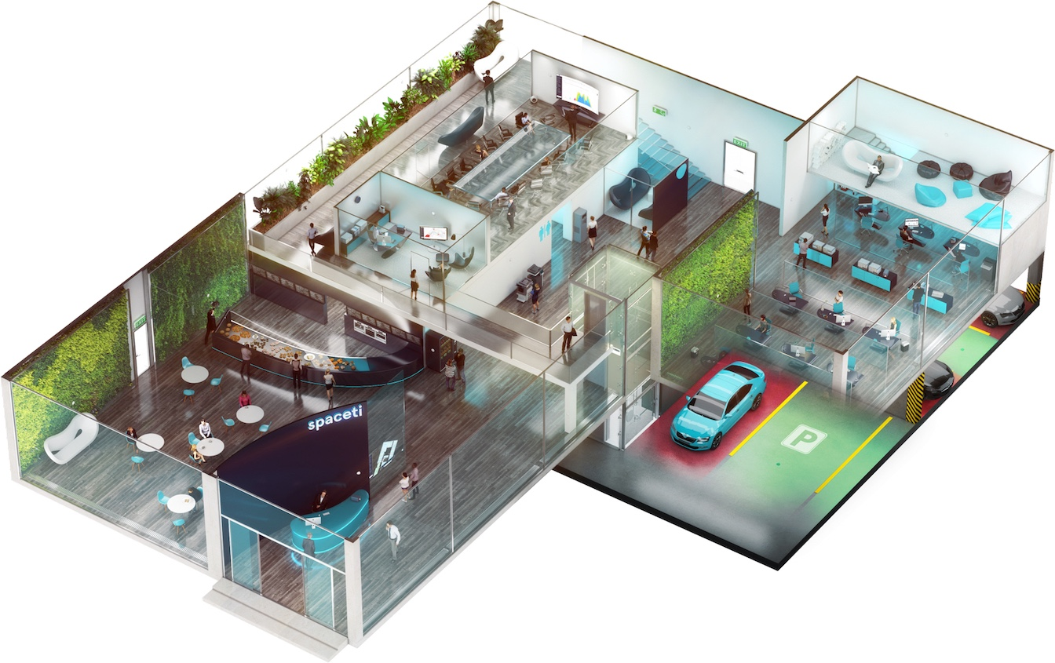
OVERSIKT OVER MØTEROM OG PARKERINGSPLASSER
Bruk app til å booke møterom
Finn ledige parkeringsplasser via app
Book parkeringsplass
Muligheter for å kutte antall parkeringsplasser

Slide 9
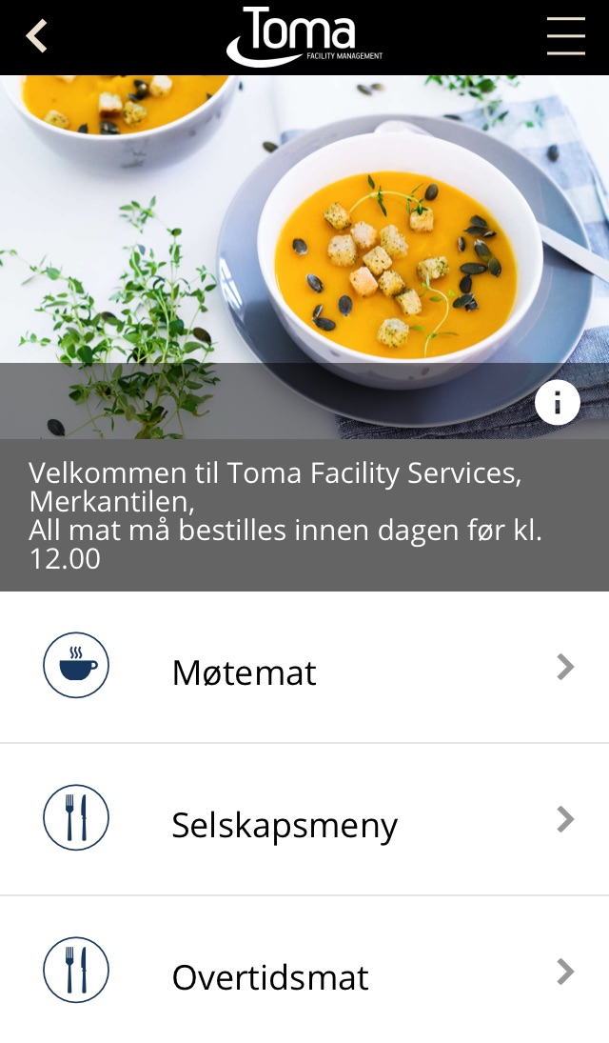
SKREDDERSYDD APP FOR BESTILLNIG AV MAT
Skreddersydd app for matbestilling
Legg til bilde og informasjon om rettene
Kunden legger inn sitt telefonnummer og bestiller enkelt ved hjelp av telefon

Slide 10
TOMA + ATEA = SANT
Norges smarteste bygg
3000 M2 og 150 arbeidsplasser
Toma og ATEA skal sammen forske på hvordan FM-tjenester kan ha en effekt av smarthus-teknologi
Sensorteknologi
Intelligent lysarmatur som kommuniserer med YR.no

